Slide 1
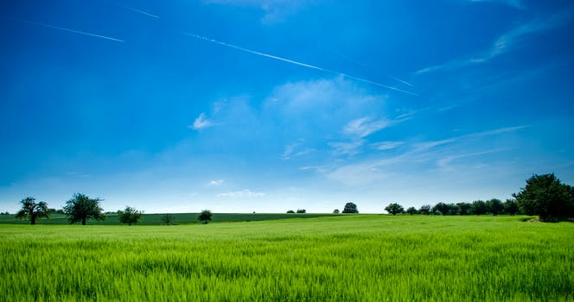
26th Sunday in Ordinary Time - Year B
Chúa Nhật 26 Thường Niên Năm B
30/09/2018
Hùng Phương & Thanh Quảng thực hiện

Slide 2
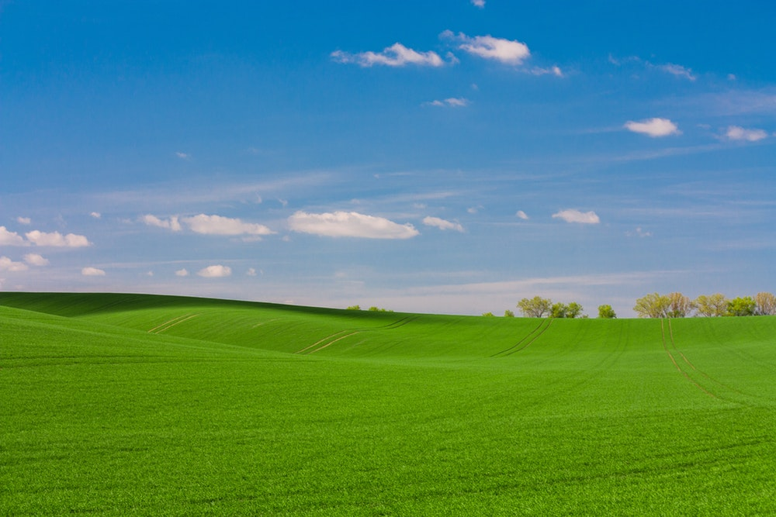
26th Sunday in Ordinary Time - Year B
Chúa Nhật 26 Thường Niên Năm B

Slide 3
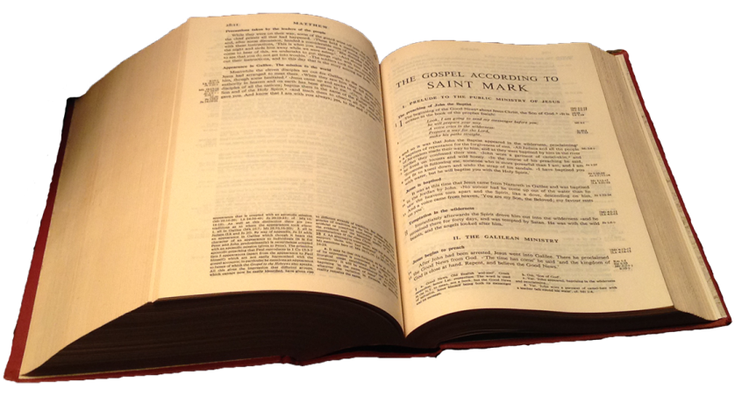
Gospel
Mark
9:38-43,45,47-48
Phúc Âm theo
Thánh Mác-cô
9:38-43,45,47-48

Slide 4
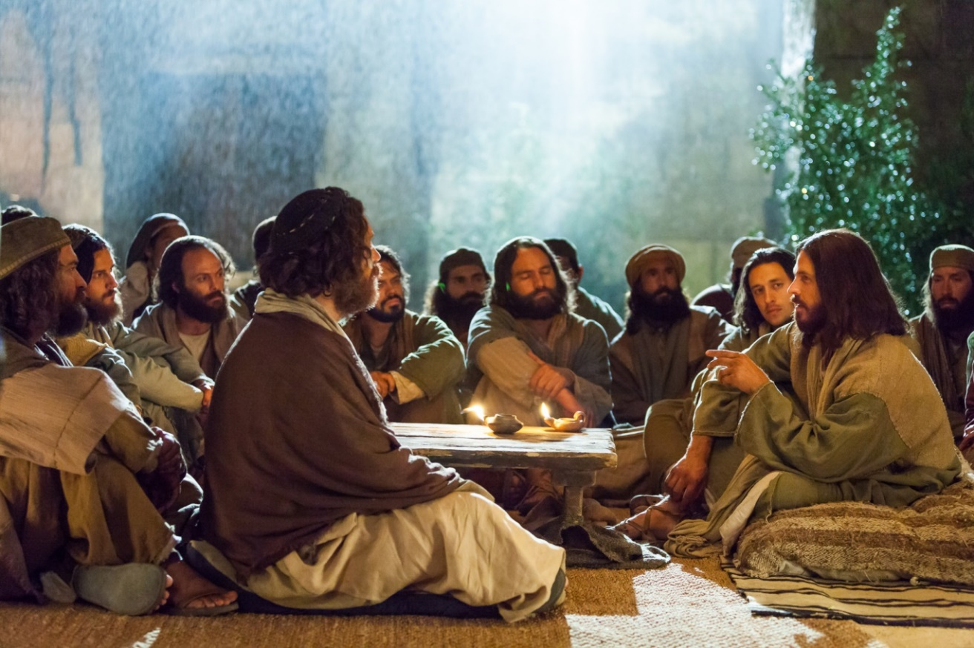
John said to Jesus, ‘Master, we saw a man who is not one of us casting out devils in your name; and because he was not one of us we tried to stop him.’
Khi ấy, Ông Gio-an nói với Đức Giê-su rằng: "Thưa Thầy, chúng con thấy có người lấy danh Thầy mà trừ quỷ. Chúng con đã cố ngăn cản,
vì người ấy không theo chúng ta."

Slide 5
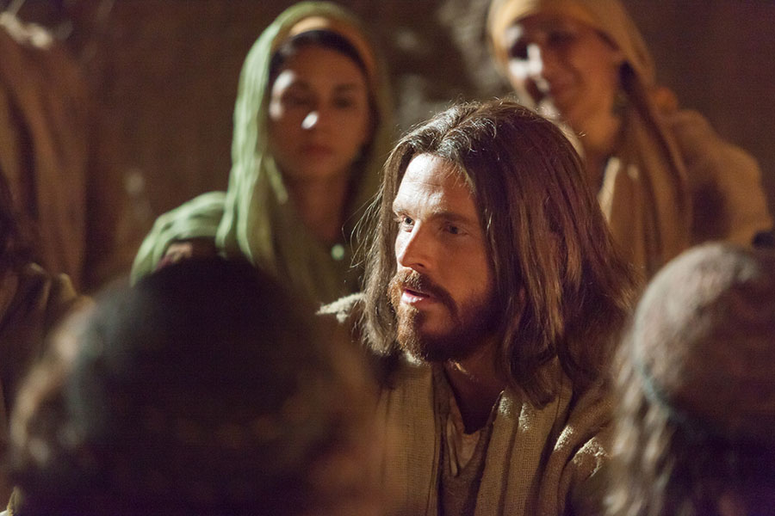
But Jesus said, ‘You must not stop him: no one who works a miracle in my name is likely to speak evil of me.
Đức Giê-su bảo: "Đừng ngăn cản người ta, vì không ai lấy danh nghĩa Thầy mà làm phép lạ, rồi ngay sau đó lại có thể nói xấu về Thầy.

Slide 6
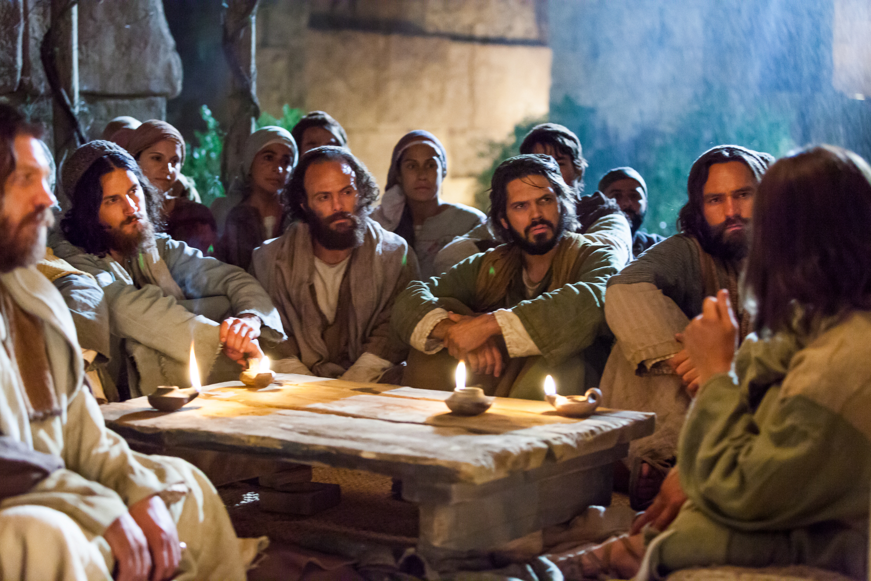
Anyone who is not against us is for us.
Quả thật, ai không chống lại chúng ta
là ủng hộ chúng ta.

Slide 7
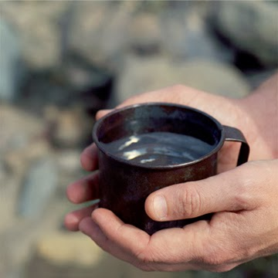
‘If anyone gives you a cup of water to drink just because you belong to Christ, then I tell you solemnly, he will most certainly not lose his reward.
"Ai cho anh em uống
một chén nước vì lẽ
anh em thuộc về Đấng Ki-tô, thì Thầy bảo thật anh em, người đó sẽ không
mất phần thưởng đâu.

Slide 8
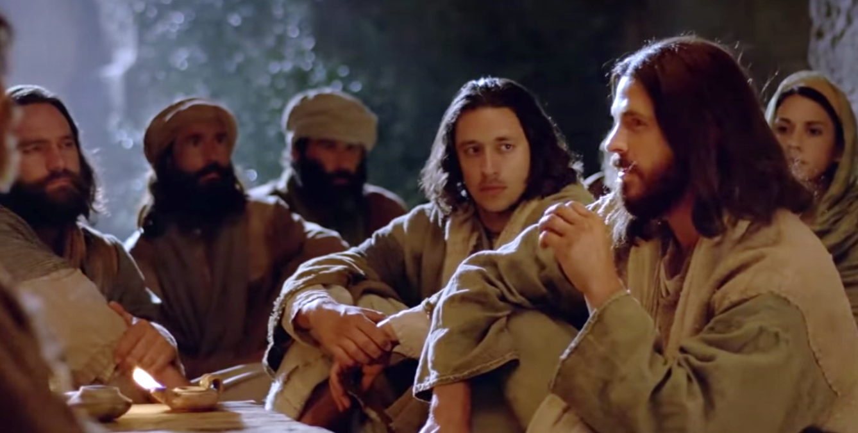
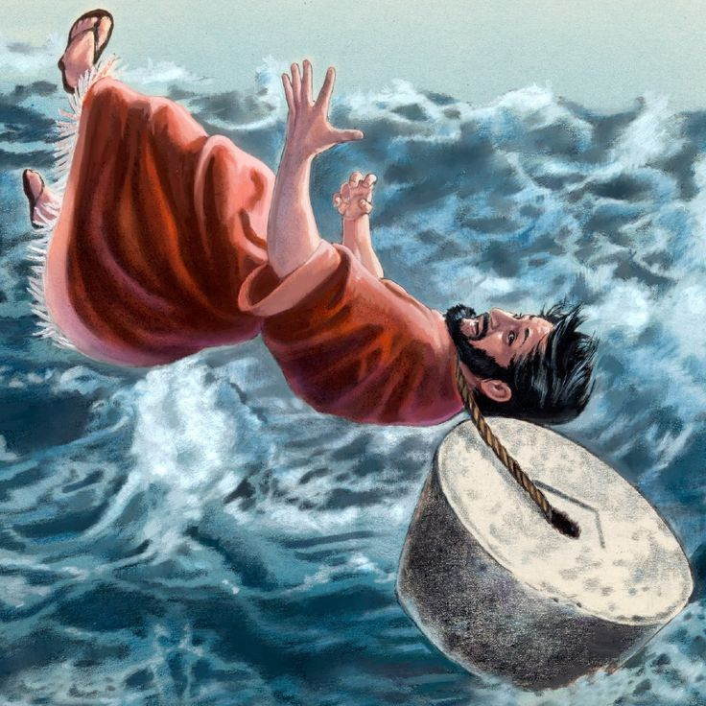
‘But anyone who is an obstacle to bring down one of these little ones who have faith, would be better thrown into the sea with a great millstone round his neck.
"Ai làm cớ cho một trong những kẻ bé mọn
đang tin đây phải sa ngã, thì thà buộc cối đá lớn
vào cổ nó mà ném
xuống biển còn hơn.

Slide 9
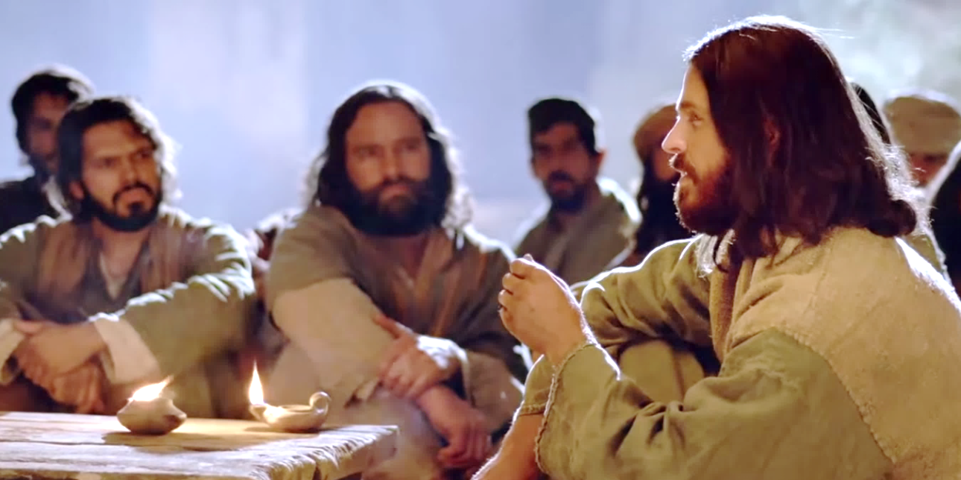
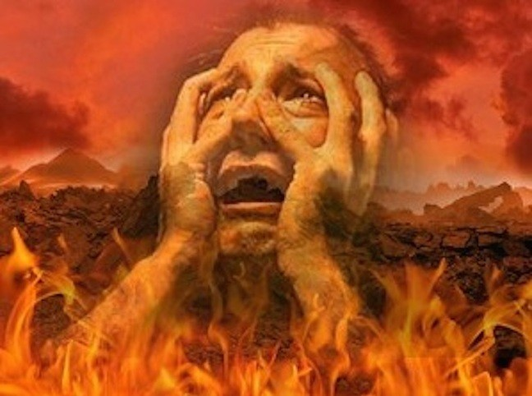
And if your hand should cause you to sin, cut it off; it is better for you to enter into life crippled, than to have two hands and go to hell, into the fire that cannot be put out.
Nếu tay anh làm cớ
cho anh sa ngã,
thì chặt nó đi;
thà cụt một tay mà được vào cõi sống còn hơn
là có đủ hai tay mà phải sa hoả ngục, phải vào lửa không hề tắt.

Slide 10
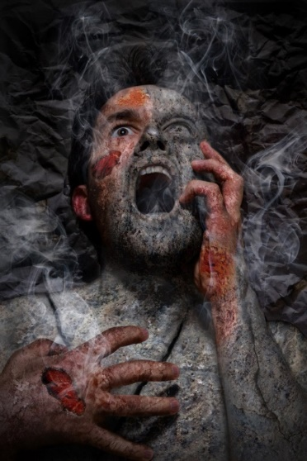
And if your foot should cause you to sin, cut it off; it is better for you to enter into life lame, than to have two feet and be thrown into hell.
Nếu chân anh làm cớ
cho anh sa ngã,
thì chặt nó đi;
thà cụt một chân
mà được vào cõi sống
còn hơn là có đủ hai chân
mà bị ném vào hoả ngục.

Slide 11
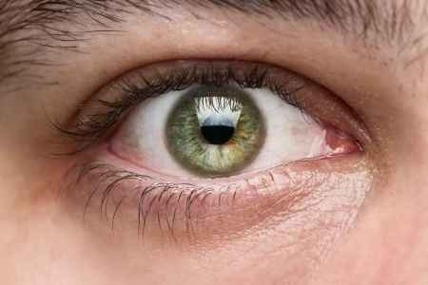
And if your eye should cause you to sin, tear it out; it is better for you to enter into the kingdom of God with one eye, than to have two eyes and be thrown into hell
Nếu mắt anh làm cớ
cho anh sa ngã,
thì móc nó đi;
thà chột mắt
mà được vào Nước
Thiên Chúa còn hơn là
có đủ hai mắt mà
bị ném vào hoả ngục,

Slide 12
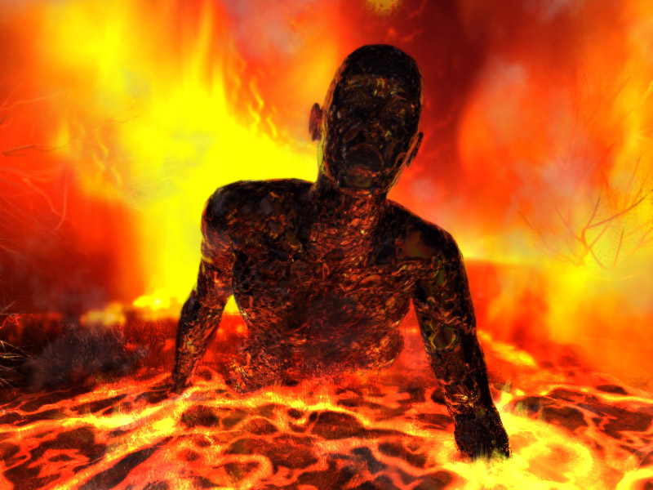
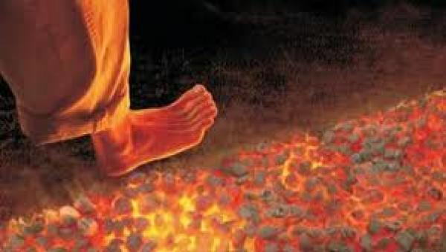
where their worm does not die nor their fire go out.’...
nơi giòi bọ không hề chết và lửa không hề tắt…

Slide 13
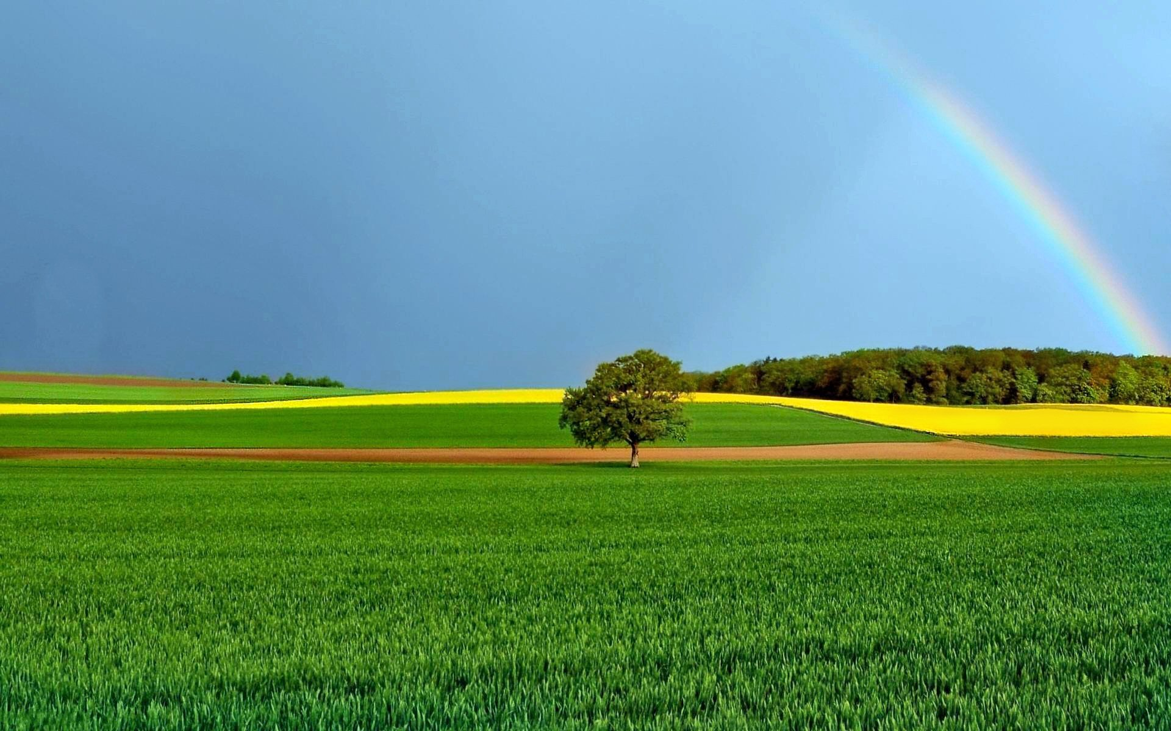
26th Sunday in Ordinary Time - Year B
Chúa Nhật 26 Thường Niên Năm B

Slide 14
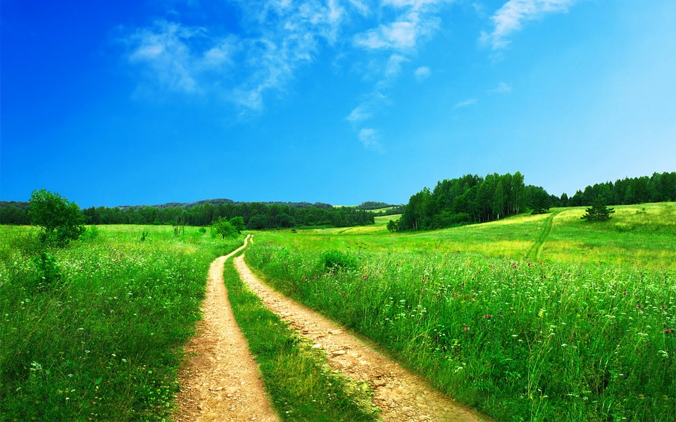
26th Sunday
in Ordinary Time - Year B
Chúa Nhật 26 Thường Niên Năm B

